Slide 1
Notes:
Esta dispositiva sirve como Pantalla inicial

Slide 2
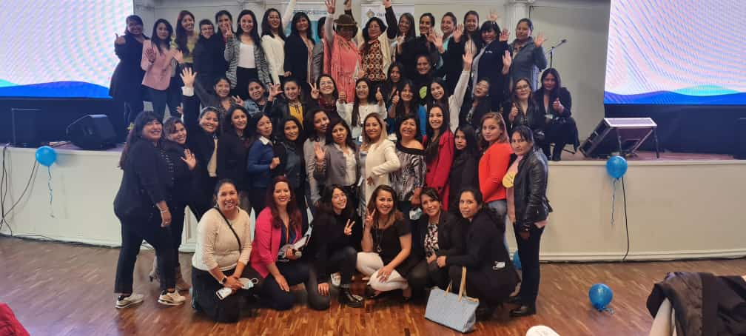
A.M.U.A.S.
ASOCIACIÓN DE MUJERES UNIDAS
POR EL AGUA Y EL SANEAMIENTO EN BOLIVIA
Notes:
Esta dispositiva sirve como caratula principal de la presentación. Podrán cambiar la fotografía por una de su preferencia, ya sea vertical u horizontal.

Slide 3
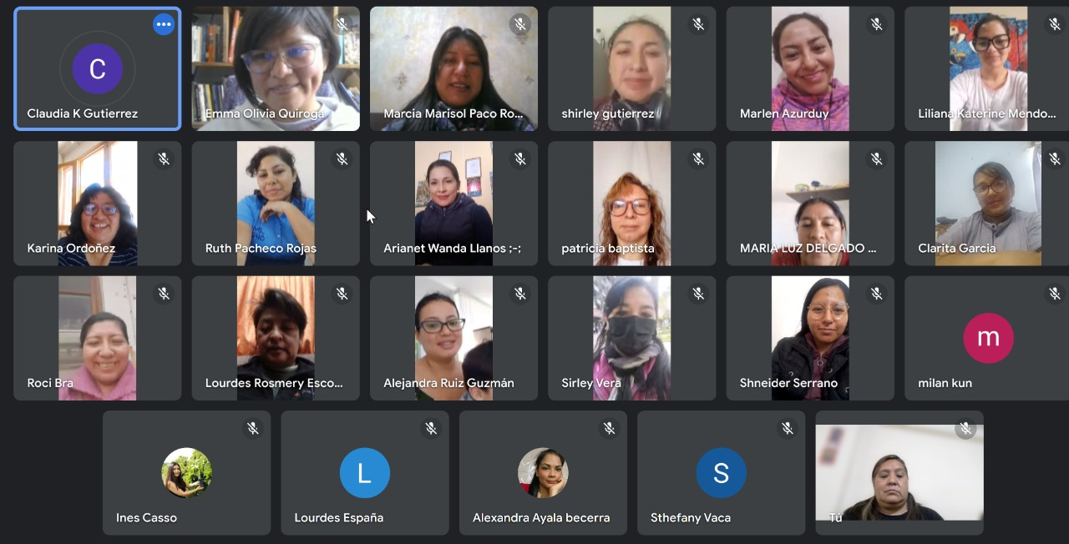
A.M.U.A.S.
El desarrollo del Estudio Mujeres Líderes en el Sector de Agua y Saneamiento en Bolivia permitió la conexión de mujeres del sector.
Después del 1er encuentro, se realizaron reuniones de presentación y reflexión sobre los resultados del estudio que motivaron la conformación de la AMUAS.
Se desarrollaron reuniones virtuales y presenciales con el fin de encarar los retos identificados en el estudio.
Notes:
Diapositiva para Subtítulos Nivel 1, con presencia de fotografía y caja de texto. Si requieren la foto puede ser reemplazad por otra o por un gráfico

Slide 4
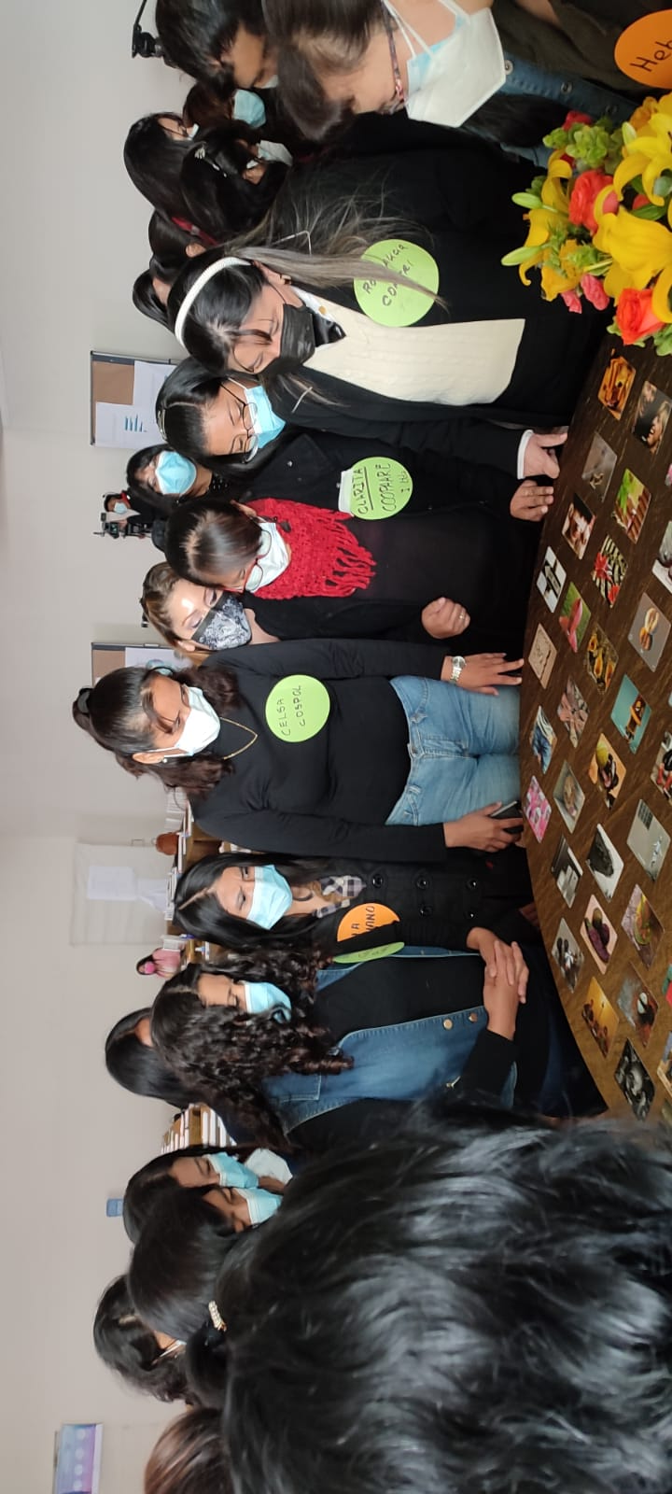
Objetivos
Fortalecer el protagónico de la mujer en el sector de agua y saneamiento en Bolivia, a través de espacios de capacitación, promoción de valores de equidad de género, investigación e incidencia en las políticas públicas.
OBJETIVO
Espacios de análisis y reflexión.
Promover alianzas estratégicas con otras redes y organizaciones.
Generar propuestas para el desarrollo del sector con equidad
Generación de programas de formación y capacitación continúa.
Sensibilización y difusión de información
LINEAMIENTOS
9 Departamentos de Bolivia
Mujeres de EPSA
Mujeres de entidades locales
Mujeres de entidades nacionales
Mujeres independientes
ALCANCES
Notes:
Para presentación de gráficos, infografías y otros similares

Slide 5
“
Avances
Tramite de personería jurídica.
Análisis y reflexión participativa.
Apoyo entre mujeres del sector para la participación en la LATINOSAN.
Participación e incidencia en las políticas del sector, aporte a las conclusiones del evento: Encuentro de Mujeres, Un Llamado a al Acción.
Notes:
Sub diapositiva, con opción a incluir epígrafes, fotos verticales y texto complementario

Slide 6
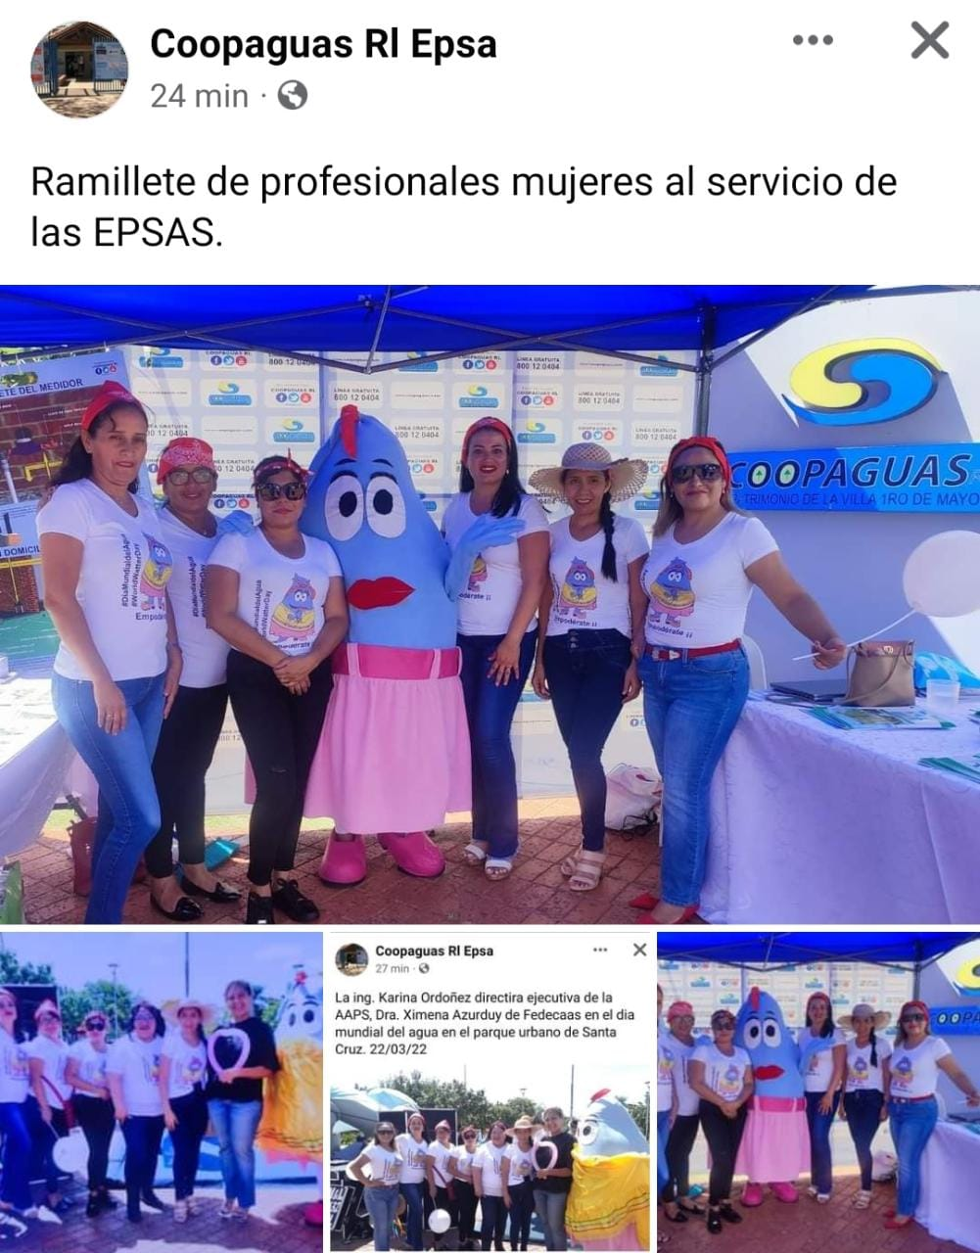
Preparación de nuestra participación en la LATINOSAN
Notes:
Sub diapositiva, con opción a incluir epígrafes, fotos verticales y texto complementario

Slide 7
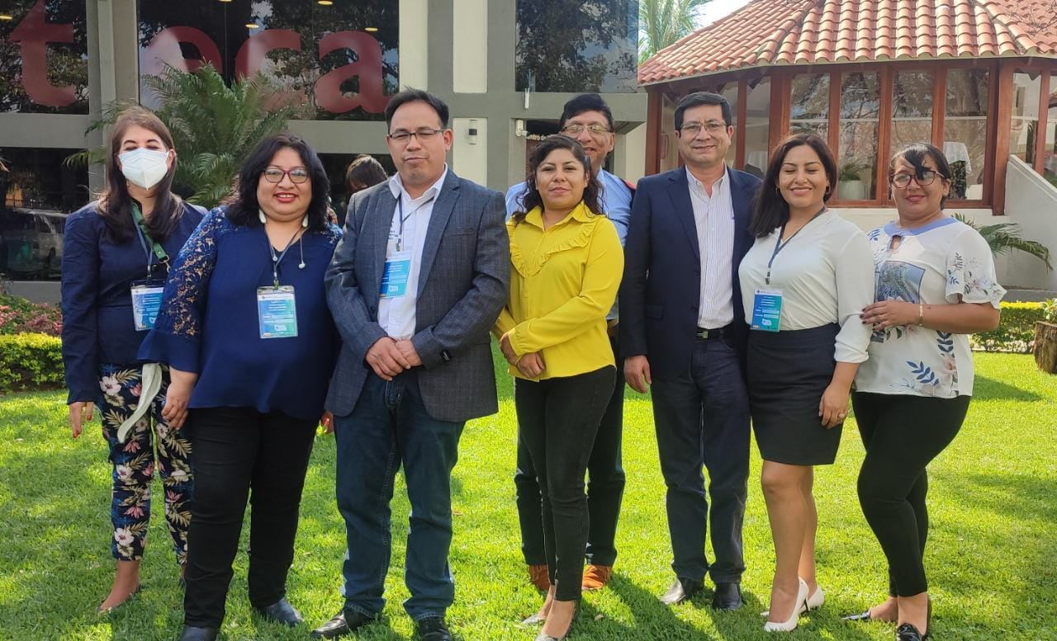
Evento en Santa Cruz
Notes:
Sub diapositiva, con opción a incluir epígrafes, fotos verticales y texto complementario

Slide 8
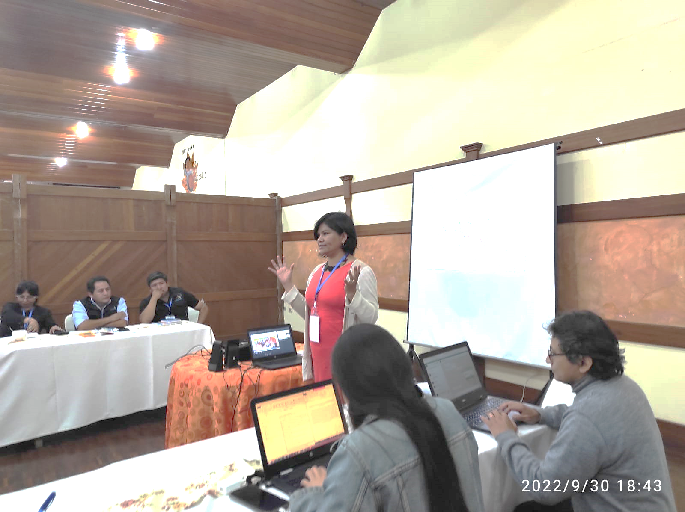
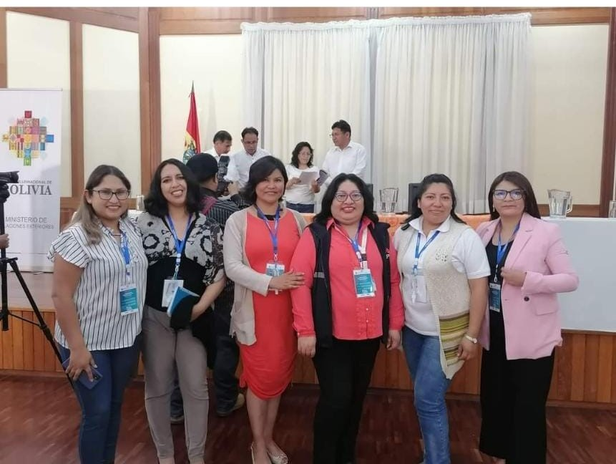
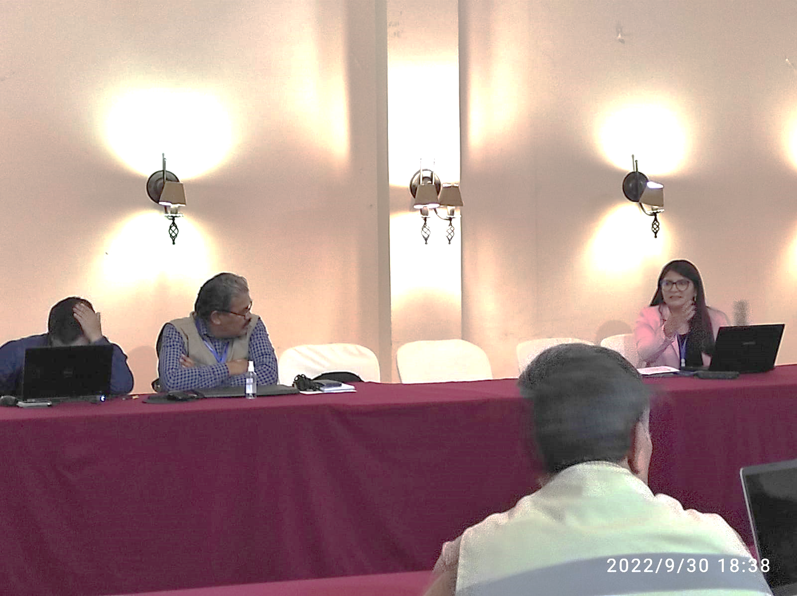
“
Evento en Cochabamba
Notes:
Sub diapositiva, con opción a incluir epígrafes, fotos verticales y texto complementario

Slide 9
GRACIAS
GRACIAS!

